Slide 1

第27屆國際資訊管理暨實務研討會
應用LSTM於再生能源發電預測-以太陽能為例
單位：國立勤益科技大學資訊管理系
作者：張定原(Chang, Ting-Yuan)
翁政雄(Weng, Cheng-Hsiung)
呂育嘉(Lu, Yu-Jia)

Slide 2




大綱
緒論
文獻探討
研究方法
實驗
結論

Slide 3

緒論

Slide 4
緒論-研究背景
臺灣電力系統
地理位置
集中式電網
再生能源-太陽能
日照強度
間歇性
不易預測
發展獨立式電網
不易調度
獨立式電網發展
具有可調度性
安全性
準確的發電量
能源轉換
Notes:
我的研究背景有三個方向，第一台灣的電力系統、第二再生能源、第三獨立式電網發展
台灣電力系統，地理位置(台灣屬於海島型國家)、集中式電網(目前電力系統)、獨立式電網(目標)
獨立式電網發展，需要有準確的發電量、具有可調度性(乙地停電的話甲地可以馬上支援)、安全性(因為需要電力支援就必須保證在支援過程中不會漏電)
再生能源-太陽能，能源轉換(太陽能板轉換功率不同)、日照強度(早上、中午、下午)、間歇姓(雨天、陰天)、不易預測、不易調度

Slide 5
緒論-研究目的
協助台灣電力公司預先了解當日發電量，進而有效地進行電力調度。
運用機器學習的循環神經網路(RNN)、長短期記憶(LSTM)、多層長短期記憶(Stack LSTM)、雙向長短期記憶(Bi-LSTM)以上四個模型預測太陽能發電的發電量。
Notes:
因此總和以上問題，我的研究目的是協助台灣電力公司預先了解當日發電量，進而有效地進行電力調度。
運用機器學習(RNN)、(LSTM)、(Stack LSTM)、(Bi-LSTM)四個模型，預測太陽能發電的發電量。

Slide 6
文獻探討

Slide 7
文獻探討-(1/2)
循環神經網路(RNN)
是一種獨特類型的人工神經網路(ANN)，RNN模型具有記憶性(Rahman et al.,2021)。
此模型會根據前一個的單字預測已知系列中的下一個單字(Sivapriya et al.,2022)。
是時間序列分析中最重要的一種神經網路，但是容易出現梯度消失和爆炸的問題(Wang et al.,2022)。
長短期記憶(LSTM)
是RNN模型一個優秀變體，它解決了RNN模型在梯度反向傳播過程中產生的梯度消失與爆炸的問題(Yao,2018)。
適用於處理與時間序列與高維度資訊的相關的問題(Yao,2018)。
與RNN相比需要花較多的時間成本進行訓練(Wang et al.,2022)。
Notes:
RNN是特殊的ANN，它具有記憶性，但是容易出現梯度消失和爆炸的問題
LSTM是RNN模型一個優秀變體解決了RNN梯度消失與爆炸的問題，但是需要花較多的時間成本進行訓練

Slide 8
文獻探討-(2/2)
多層長短期記憶(Stack LSTM)
是LSTM其中一種變體，它是由多個LSTM單元以垂直組裝而成的(Panja et al., 2022)。
此模型也被廣泛使用，為了對應更高維度的時間序列的數據(Li et al., 2020)。
具有多個隱藏層的深度神經網路，解決序列預測不穩定的問題(Zhang et al., 2020)。
雙向長短期記憶(Bi-LSTM)
是LSTM其中一種變體(Pattana-Anake & Joseph, 2021)。
此模型想法來自雙向RNN(Zhiyong et al., 2019)。
此模型與LSTM的不同之處在於，神經網路與過去和未來相連(Tuncera & Bolat, 2022)。
Notes:
這兩個模型他們都是LSTM的變形
Stack LSTM被應用在更高維度的時間序列數據中，它解決序列預測不穩定的問題
Bi-LSTM想法來是雙向RNN，與LSTM的不同之處在於神經網路與過去和未來相連

Slide 9

研究方法

Slide 10
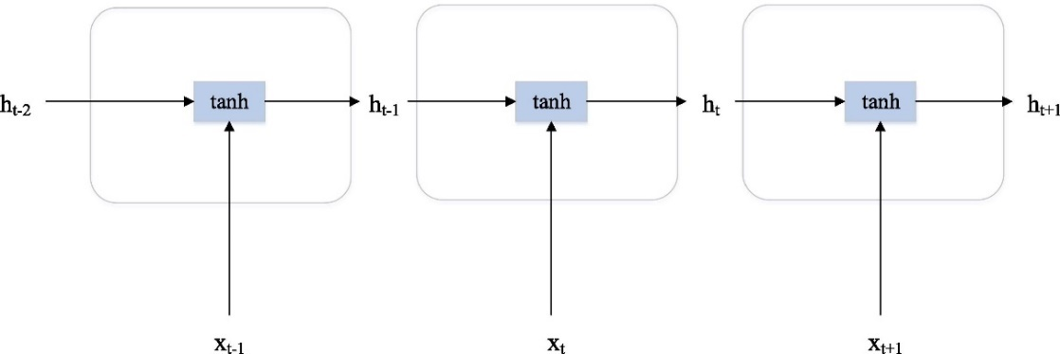
循環神經網路 (Recurrent Neural Network, RNN)
RNN中的每個單元都有自己的隱藏狀態，它有著當前資料的上下文訊息，當向前移動到下一個單元時，來自前一個單元的隱藏狀態也會作為參考訊息被輸入並且包括在內，這使得每個單元可以知道前面資料中的訊息，此外由於這些單元共享相同的權重的原因，使得RNN可以通過增加或減少權重，以處理和預測任意序列資料(Jiang et al., 2021)。
$$h_{t}=than\left(Ux_{t}+Wh_{t−1}+b\right)$$
Notes:
因為RNN具有記憶性，所以它有著當前資料的上下文訊息，此外RNN還有特點是全重共享
$x_{t}$是輸入向量，$h_{t}$是最終的輸出向量
tanh是一個激活函數，b為偏置向量，U、W為權重矩陣是隱藏狀態h和輸入x的參數，b、U、W他們會有相同的參數

Slide 11
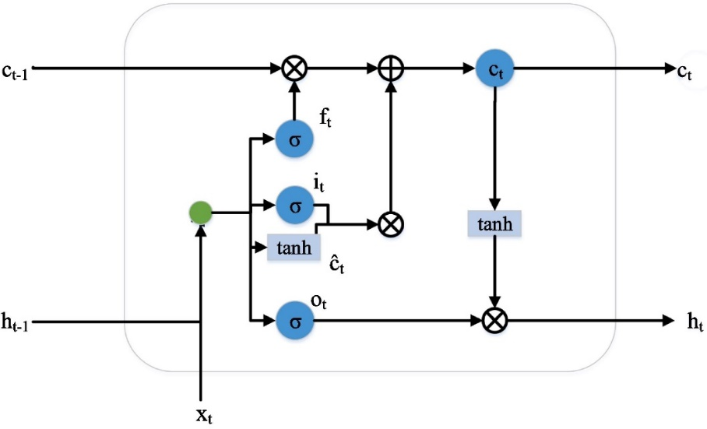
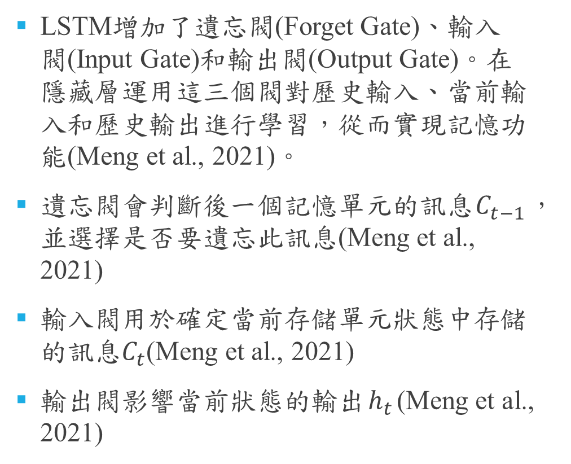
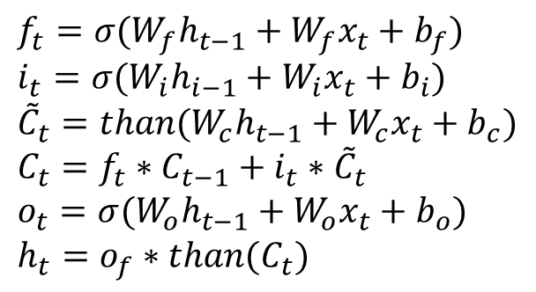
長短期記憶 (Long Short-Term Memory, LSTM)
LSTM增加了遺忘閥(Forget Gate)、輸入閥(Input Gate)和輸出閥(Output Gate)。在隱藏層運用這三個閥對歷史輸入、當前輸入和歷史輸出進行學習，從而實現記憶功能(Meng et al., 2021)。
遺忘閥會判斷後一個記憶單元的訊息$C_{t−1}$，並選擇是否要遺忘此訊息(Meng et al., 2021)
輸入閥用於確定當前存儲單元狀態中存儲的訊息$C_{t}$(Meng et al., 2021)
輸出閥影響當前狀態的輸出$h_{t}$(Meng et al., 2021)
$f_{t}=σ(W_{f}h_{t−1}+W_{f}x_{t}+b_{f})$
$i_{t}=σ(W_{i}h_{i−1}+W_{i}x_{t}+b_{i})$
${\tilde{C}}_{t}=than(W_{c}h_{t−1}+W_{c}x_{t}+b_{c})$
$$C_{t}=f_{t}∗C_{t−1}+i_{t}∗{\tilde{C}}_{t}$$
$o_{t}=σ(W_{o}h_{t−1}+W_{o}x_{t}+b_{o})$
$h_{t}=o_{f}∗than(C_{t})$
Notes:
LSTM與RNN的不同之處是它彌補了RNN對於短期記憶不足的問題
另外LSTM增加了輸入筏、輸出筏、遺忘筏，這張圖片是它結構圖
$C_{t−1}$是遺忘筏，它會判斷要不要遺忘或記憶訊息
$C_{t}$是輸入閥，用於確定當前存儲單元狀態中存儲的信息
$h_{t}$是輸出閥，影響當前狀態的輸出
Xt是輸入向量
$W_{f}$、$W_{i}$、$W_{o}$分別是遺忘閥、輸入閥、輸出閥的權重矩陣

Slide 12
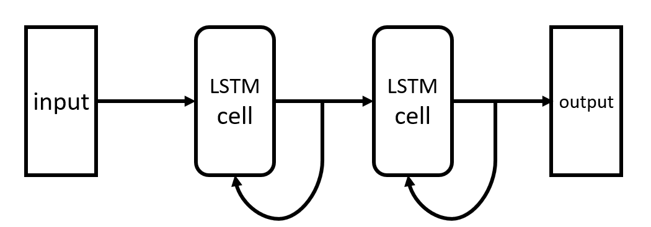
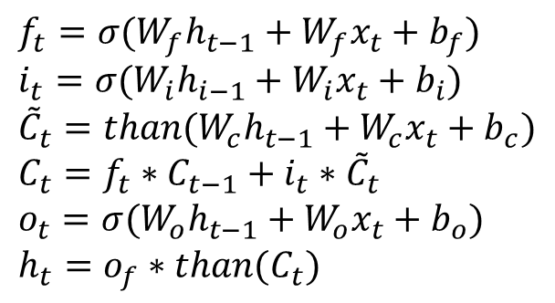
多層長短期記憶 (Stack Long Short-Term Memory, Stack LSTM)
Stack LSTM的結構是由多個LSTM結合而成的模型(Singh et al., 2015)。
Du et al. (2017)提到Stack LSTM其公式與基本LSTM相同。
在某些情況下它比普通的LSTM有更好的效果更高的準確度(Pattana-Anake & Joseph, 2021)。
$f_{t}=σ(W_{f}h_{t−1}+W_{f}x_{t}+b_{f})$
$i_{t}=σ(W_{i}h_{i−1}+W_{i}x_{t}+b_{i})$
${\tilde{C}}_{t}=than(W_{c}h_{t−1}+W_{c}x_{t}+b_{c})$
$$C_{t}=f_{t}∗C_{t−1}+i_{t}∗{\tilde{C}}_{t}$$
$o_{t}=σ(W_{o}h_{t−1}+W_{o}x_{t}+b_{o})$
$h_{t}=o_{f}∗than(C_{t})$
Notes:
Stack LTSM它是由多個LSTM組合而成的，它的公式與LSTM相同，在某些情況它會比LSTM有更好的結果

Slide 13
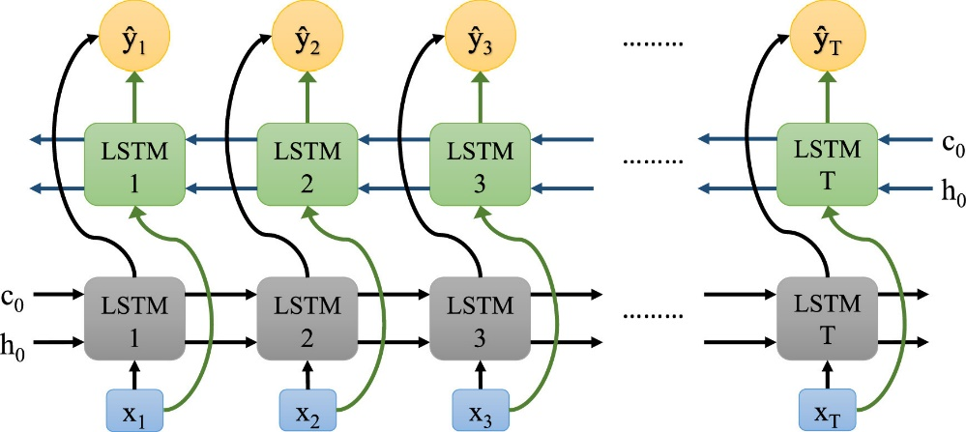
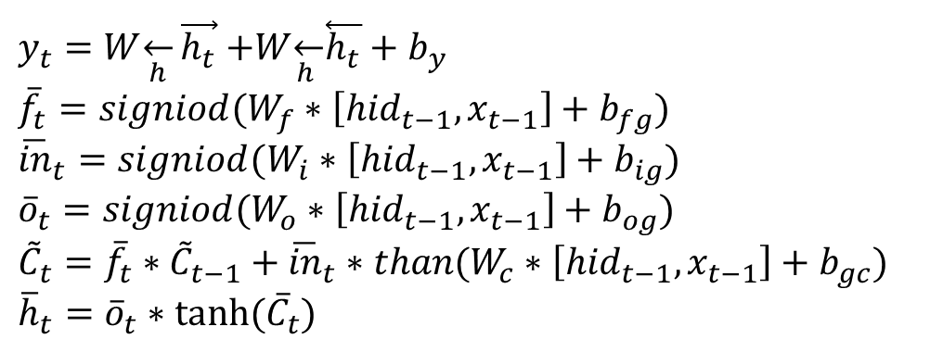
雙向長短期記憶 (Bidirectional Long Short-Term Memory, Bi-LSTM)
Bi-LSTM進行訓練時是採用同時訓練兩個LSTM的邏輯進行訓練(Dandıl & Karaca, 2021)。
Bi-LSTM考慮輸入過去和未來的值，最後組合輸出，採用此方式對每一個數據，此外Bi-LSTM的學習會受到過去和未來數據的影響(Tuncera & Bolat, 2022)。
$y_{t}=W\overset{←}{h}\vec{h_{t}}+W\overset{←}{h }\overset{⃖}{h_{t}}+b_{y}$
$${\overline{f}}_{t}=signiod(W_{f}∗\left[{hid}_{t−1},x_{t−1}\right]+b_{fg})$$
$${\overline{in}}_{t}=signiod(W_{i}∗\left[{hid}_{t−1},x_{t−1}\right]+b_{ig})$$
${\overline{o}}_{t}=signiod(W_{o}∗\left[{hid}_{t−1},x_{t−1}\right]+b_{og})$
${\tilde{C}}_{t}={\overline{f}}_{t}∗{\tilde{C}}_{t−1}+{\overline{in}}_{t}∗than(W_{c}∗\left[{hid}_{t−1},x_{t−1}\right]+b_{gc})$
$${\overline{h}}_{t}={\overline{o}}_{t}∗tanh⁡({\overline{C}}_{t})$$
Notes:
Bi-LSTM是採用兩個LSTM同時進行訓練的，它會考慮過去和未來的值，最後再輸出結果，灰色的LSTM是的是未來，綠色的指的是過去
$W\overset{←}{h}$、$W\overset{←}{h }$分別表示為隱藏層之間的相應權重
${\overline{f}}_{t}$為遺忘閥(Forget Gate)、${\overline{in}}_{t}為$輸入閥(Input Gate)、${\overline{o}}_{t}$為輸出閥(Output Gate)

Slide 14
實驗

Slide 15
資料集介紹
資料參考
採用Khan et al.(2022)使用的太陽能資料集
資料網站
Desert Knowledge Australia Solar Centre(澳大利亞沙漠知識太陽能中心, DKSC)
資料集地點
Alice Springs, Australia(澳大利亞愛麗絲泉)
資料集名稱
1A Trina 10.5kW mono-Si Dual 2009
資料集時間
2014年至2021年
資料集記錄型態
每五分鐘記錄一次數據
資料筆數
八十三萬四千一百九十九筆(7:3)
資料集特徵
九個自變數X和一個應變數Y
Notes:
本研究的資料集是參考Khan等學者使用的資料集
資料集出至於DKSC，收集地點在澳大利亞 採用得期間是2014年至2021年，並以每五分鐘做一次紀錄
資料集共有八十三萬四千一百九十九筆，本研究用70%訓練，30%測試

Slide 16




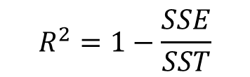
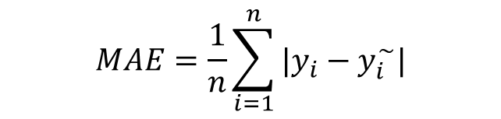
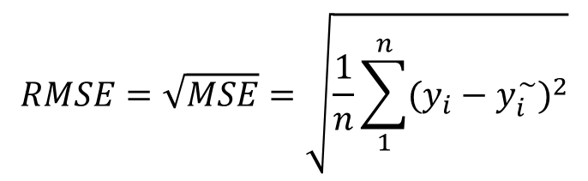
評估指標
平均絕對誤差(MAE)
R平方(${\text{R}}^{\text{2}}$)
均方誤差(MSE)
均方根誤差(RMSE)
$$MAE=\frac{1}{n}\sum_{i=1}^{n}{|y_{i}−y_{i}^{\sim }|}$$
$$MSE=\frac{1}{n}\sum_{i=1}^{n}{{(y_{i}−y_{i}^{\sim })}^{2}}$$
$$R^{2}=1−\frac{SSE}{SST}$$
$$RMSE=\sqrt{MSE}=\sqrt{\frac{1}{n}\sum_{1}^{n}{{(y_{i}−y_{i}^{\sim })}^{2}}}$$
$$SSE=\sum_{i=1}^{n}{{(y_{i}−y_{i}^{^})}^{2}}$$
$$SST=\sum_{i=1}^{n}{{{(y}_{i}−y_{i}^{−})}^{2}}$$
Notes:
我們從相關文獻發現RNN、LSTM常用的指標有這四個，MAE、R平方、MSE、RMSE
另外$y_{i}$代表實際輸出，$y_{i}^{\sim }$代表預測值
MAE、MAE、RMSE它們的計算方式為實際值減去預測值，最後的值都是越小越好，表示模型與實際值誤差越小
R平方它的數值會介於0~1之間，越接近1表示模型擬合效果越好，表示因變量中可由自變量解釋的方差比例

Slide 17
實驗結果-(1/5)
循環神經網路(RNN)的結構及參數設定如下:
單層RNN
設置50個神經元
輸出層使用1個神經元
訓練模型迭代為150
批次大小為2000
長短期記憶模型(LSTM)的結構及參數設定如下:
單層LSTM，
設置150個神經元
輸出層採用1個神經元
訓練模型迭代為100
批次大小為2000
Notes:
本研究將參數設定在一短區間內，經過多次測試後所發現模型的最佳配置
RNN與LSTM相同的部分為單一一層，輸出成使用一個神經元，批次大小為2000
RNN設置50個神經元與150的跌代
LSTM設置150個神經元與100的跌代

Slide 18
實驗結果-(2/5)
多層長短期記憶模型(Stack LSTM)的結構及參數設定如下:
使用兩層LSTM
第一層LSTM設置150個神經元
第二層LSTM設置50個神經元
輸出層採用1個神經元
訓練模型迭代為150
批次大小為500
雙向長短期記憶模型(Bi-LSTM)的結構及參數設定如下:
使用單層雙向LSTM
設置50個神經元
輸出層採用1個神經元
訓練模型迭代為150
批次大小為500
Notes:
Stack LSTM與Bi-LSTM相同的部分為輸出成使用一個神經元，跌代為150，批次大小為500
Stack LSTM第一層LSTM用150個神經元，第二層用50個神經元
Bi-LSTM採用單層雙向LSTM，設置50個神經元

Slide 19
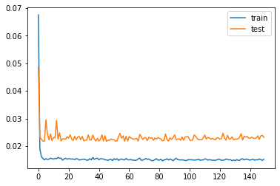
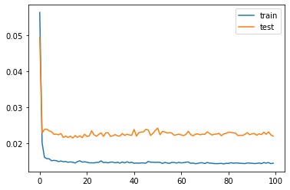
實驗結果-(3/5)
循環神經網路(RNN)
長短期記憶(LSTM)
Notes:
這張圖主要是要讓我們判斷模型是否有over fitting 與 under fitting
這邊是模型的訓練圖，他們都是MAE的數值，橘色的憲表示測試結果，藍色的憲表示訓練結果，可以看到訓練用多次越接近平穩。

Slide 20
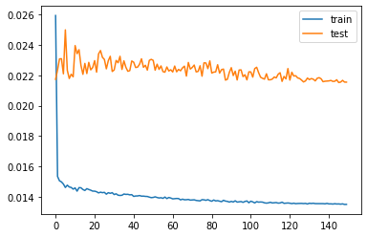
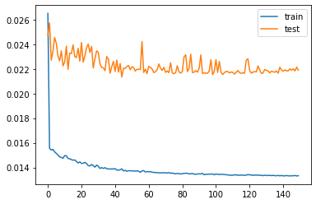
實驗結果-(4/5)
多層長短期記憶(Stack LSTM)
雙向長短期記憶(Bi-LSTM)

Slide 21
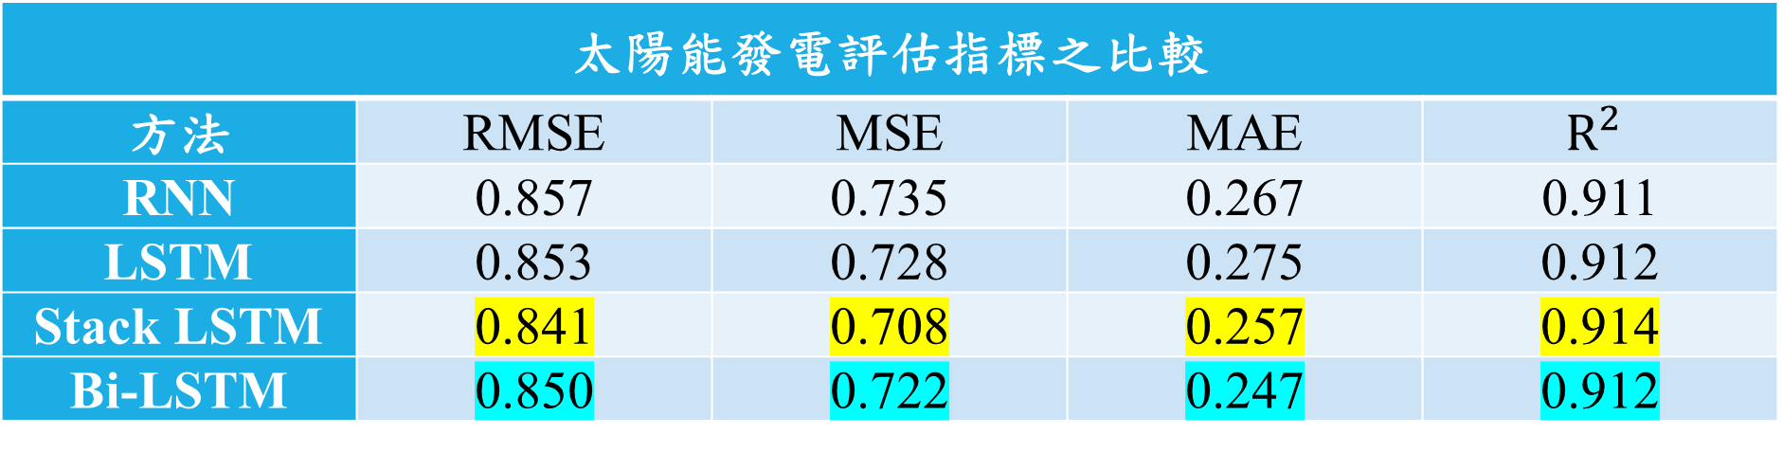
實驗結果-(5/5)
太陽能發電評估指標之比較
方法 | RMSE | MSE | MAE | $$R^{2}$$
RNN | 0.857 | 0.735 | 0.267 | 0.911
LSTM | 0.853 | 0.728 | 0.275 | 0.912
Stack LSTM | 0.841 | 0.708 | 0.257 | 0.914
Bi-LSTM | 0.850 | 0.722 | 0.247 | 0.912
Notes:
這張表格可以看到所有模型訓練過30次之後的平均評估指標的結果，可以看到最好的為Stack LSTM，其次為Bi-LSTM

Slide 22
結論

Slide 23
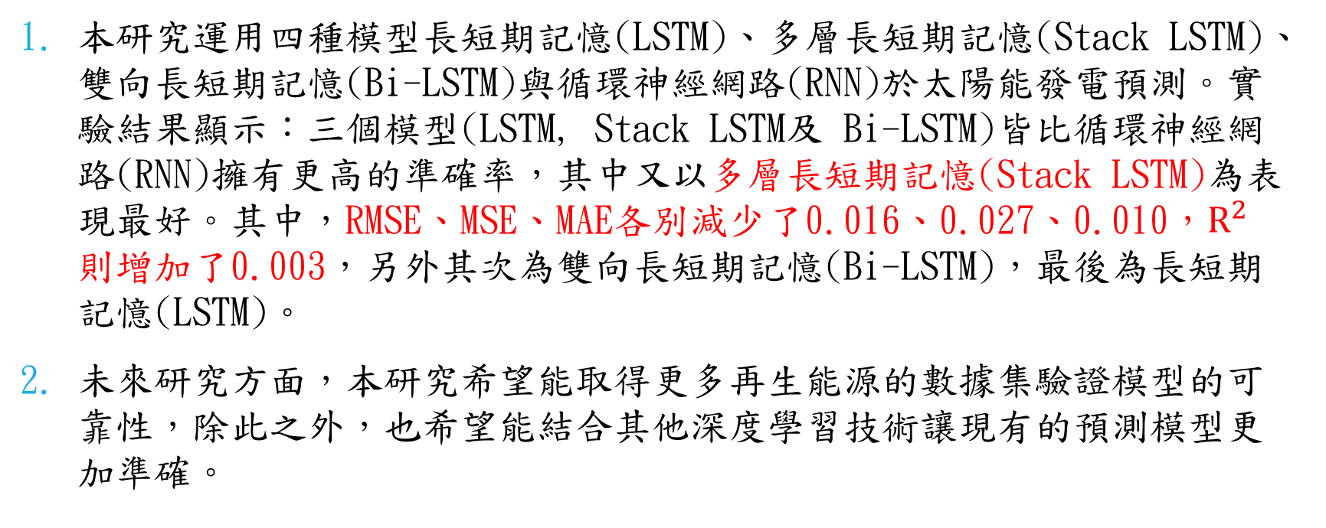
結論
本研究運用四種模型長短期記憶(LSTM)、多層長短期記憶(Stack LSTM)、雙向長短期記憶(Bi-LSTM)與循環神經網路(RNN)於太陽能發電預測。實驗結果顯示：三個模型(LSTM, Stack LSTM及 Bi-LSTM)皆比循環神經網路(RNN)擁有更高的準確率，其中又以多層長短期記憶(Stack LSTM)為表現最好。其中，RMSE、MSE、MAE各別減少了0.016、0.027、0.010，$R^{2}$則增加了0.003，另外其次為雙向長短期記憶(Bi-LSTM)，最後為長短期記憶(LSTM)。
未來研究方面，本研究希望能取得更多再生能源的數據集驗證模型的可靠性，除此之外，也希望能結合其他深度學習技術讓現有的預測模型更加準確。
Notes:
本研究最後的實驗結果有符合先前的研究結果
1.LSTM的模型皆比RNN有更高的準確率，且Stack LSTM的結果最好，RMSE、MSE、MAE各別減少了0.016、0.027、0.010，$R^{2}$則增加了0.003，再來為Bi-LSTM，
2.未來希望可以拿到更多的再生能源資料集，以驗證模型的可靠性，也希望結合其他深度學習技術，讓預測更加準確

Slide 24
Thank You

Slide 25


Slide 26
評估指標
Karunasingha, D. S. K. (2022). Root mean square error or mean absolute error? Use their ratio as well. Information Sciences, 585, 609-629.
Wood, D. A. (2020). Country-wide German hourly wind power dataset mined to provide insight to predictions and forecasts with optimized data-matching machine learning. Renewable Energy Focus, 34, 69-90.
Lai, J. P., Chang, Y. M., Chen, C. H., & Pai, P. F. (2020). A Survey of Machine Learning Models in Renewable Energy Predictions. Applied Sciences, 10(17), 5975.
Ser, J. D., Casillas-Perez, D., Cornejo-Bueno, L., Prieto-Godino, L., Sanz-Justo, J., Casanova-Mateo, C., & Salcedo-Sanz, S. (2022). Randomization-based machine learning in renewable energy prediction problems: Critical literature review, new results and perspectives. Applied Soft Computing, 118, 108526.

Slide 27
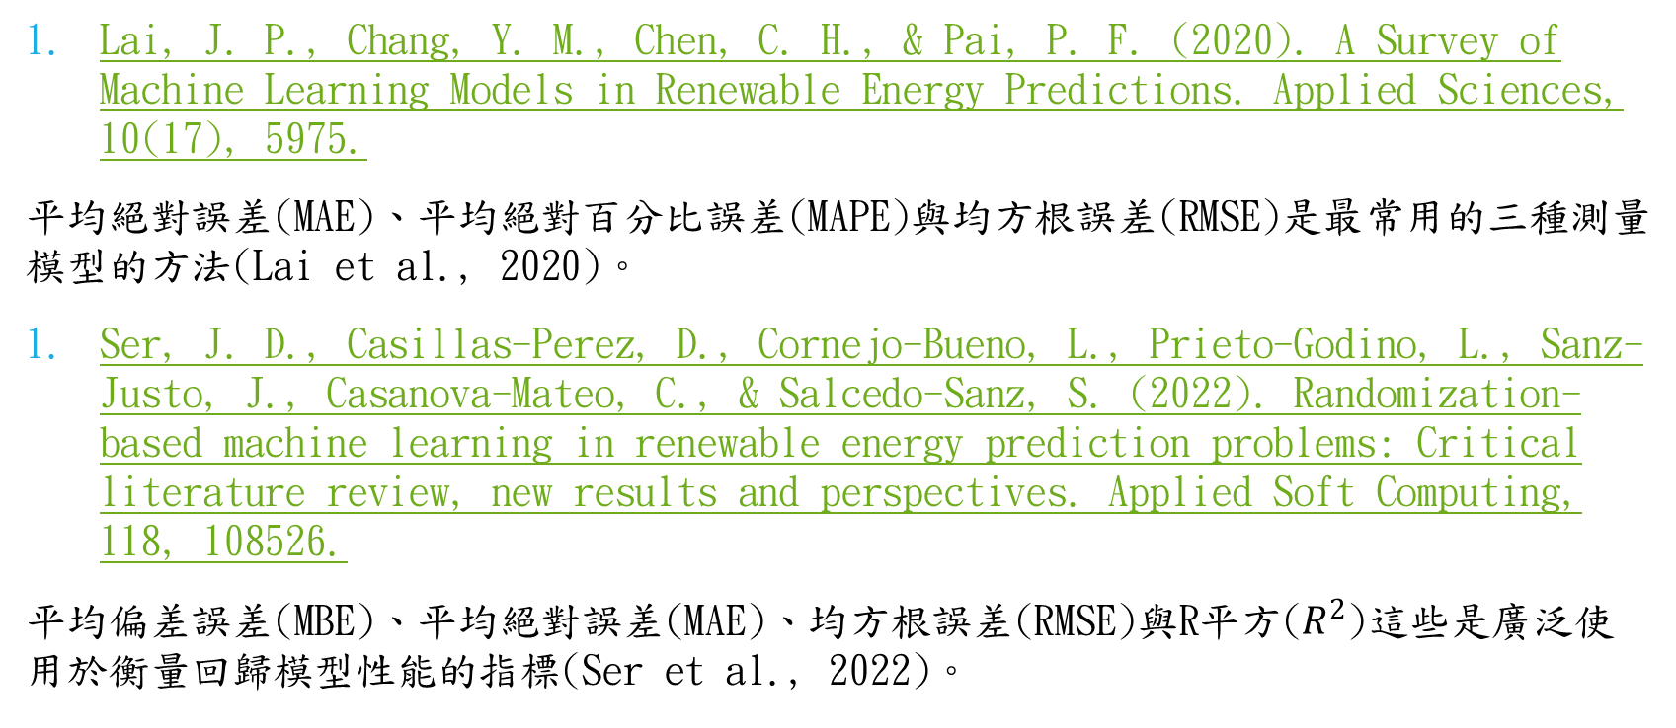
評估指標
Lai, J. P., Chang, Y. M., Chen, C. H., & Pai, P. F. (2020). A Survey of Machine Learning Models in Renewable Energy Predictions. Applied Sciences, 10(17), 5975.
平均絕對誤差(MAE)、平均絕對百分比誤差(MAPE)與均方根誤差(RMSE)是最常用的三種測量模型的方法(Lai et al., 2020)。
Ser, J. D., Casillas-Perez, D., Cornejo-Bueno, L., Prieto-Godino, L., Sanz-Justo, J., Casanova-Mateo, C., & Salcedo-Sanz, S. (2022). Randomization-based machine learning in renewable energy prediction problems: Critical literature review, new results and perspectives. Applied Soft Computing, 118, 108526.
平均偏差誤差(MBE)、平均絕對誤差(MAE)、均方根誤差(RMSE)與R平方($R^{2}$)這些是廣泛使用於衡量回歸模型性能的指標(Ser et al., 2022)。

Slide 28
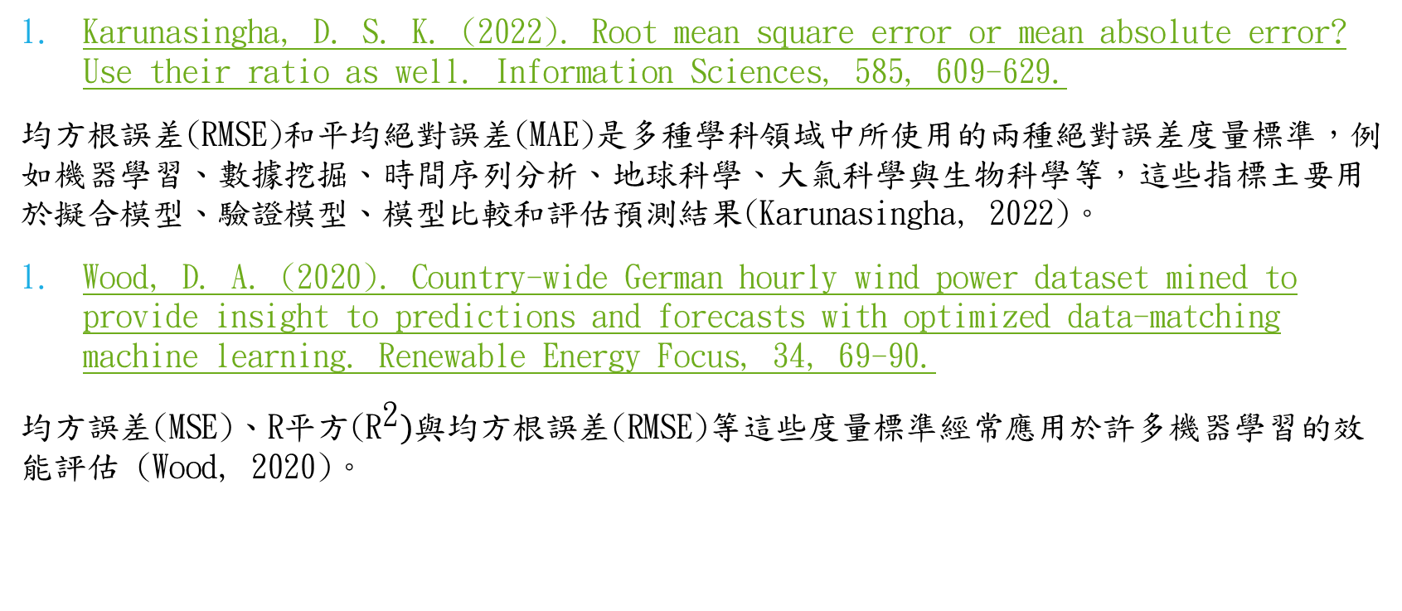
評估指標
Karunasingha, D. S. K. (2022). Root mean square error or mean absolute error? Use their ratio as well. Information Sciences, 585, 609-629.
均方根誤差(RMSE)和平均絕對誤差(MAE)是多種學科領域中所使用的兩種絕對誤差度量標準，例如機器學習、數據挖掘、時間序列分析、地球科學、大氣科學與生物科學等，這些指標主要用於擬合模型、驗證模型、模型比較和評估預測結果(Karunasingha, 2022)。
Wood, D. A. (2020). Country-wide German hourly wind power dataset mined to provide insight to predictions and forecasts with optimized data-matching machine learning. Renewable Energy Focus, 34, 69-90.
均方誤差(MSE)、R平方(${\text{R}}^{\text{2}})$與均方根誤差(RMSE)等這些度量標準經常應用於許多機器學習的效能評估 (Wood, 2020)。

